Slide 1
„ ტყის როლი ეკოლოგიური პრობლემების გადაჭრის საკითხებში“

Slide 2
საქართველოს ერთ-ერთ სიმდიდრესა და სიკეთეს ქართული ტყე წარმოადგენს. გეოგრაფიული და ნიადაგობრივ–კლიმატური პირობებიდან გამომდინარე, იგი თავისი ფლორისა და ფაუნის ბიომრავალფეროვნებით უნიკალური ფენომენია.
ტყე საქართველოში წარმოადგენს ერთ-ერთ უმნიშვნელოვანეს ბუნებრივ რესურს. ქვეყნის ტერიტორიის 40% უკავია ტყეებს, მათი 97% დიდი და მცირე კავკასიონის მთების ფერდობებზეა განლაგებული, ხოლო 3%განეკუთვნება ბარის ტყეებს, რომლებიც განლაგებულნი არიან კოლხეთის დაბლობზე (2%) და მდინარეების მტკვრის, ალაზნის და ივრის ჭალებში (1%). ტყეები უდიდეს როლს ასრულებენ ქვეყნის ეკონომიკაში, ამავდროულად მათ გააჩნიათ უმნიშვნელოვანესი როლი გარემოსდაცვით, კლიმატის და წყლის რეგულირების საკითხებში. ზემოთ აღნიშნულის გამო საჭიროა ტყეების მეცნიერულად დასაბუთებული რაციონალური მართვა, რომელიც მიმართული იქნება ტყის რესურსებით მრავალმიზნობრივი მდგრადი სარგებლობისა, რესურსების აღწარმოების და ტყეების დაცვითი ფუნქციების გაძლიერებისაკენ.

Slide 3
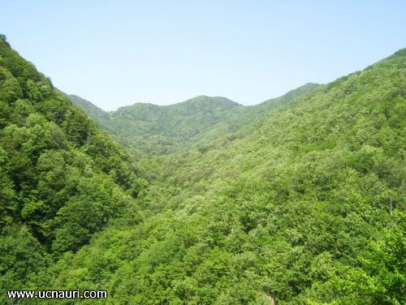

Slide 4
თანამედროვე ურბანიზაციის, ტექნიკის სწრაფი ზრდის, გარემოს აქტიური დაბინძურების, გლობალური დათბობის, მოსახლეობის ზრდის, ტყის რესურსებზე მოთხოვნილების ზრდის, საკვები პროდუქტების და მტკნარი წყლის მოსალოდნელი დეფიციტის პირობებში ტყეების მოვლის, დაცვის და რაციონალური გამოყენების საკითხი მით უფრო აქტუალური და შეიძლება ითქვას მსოფლიო საზოგადოების სასიცოცხლო მნიშვნელობის პრობლემად იქცა, სწორედ ამიტომ მსოფლიო მასშტაბით დადგა საკითხი ტყეების მდგრადი მართვის და მდგრადი სარგებლობის შესახებ. ეს კი ითვალისწინებს სოციალური და ეკონომიკური პრობლემების გადაჭრას ეკოლოგიური წონასწორობის აუცილებლად შენარჩუნების და გაძლიერების პირობებში. ამ საკითხების რეგულირებას და მოგვარებას ემსახურება მრავალი საერთაშორისო კონვენციების, ხელშეკრულებების, რეგიონალური და სახელმწიფოთა კანონმდებლობის მოთხოვნები.

Slide 5
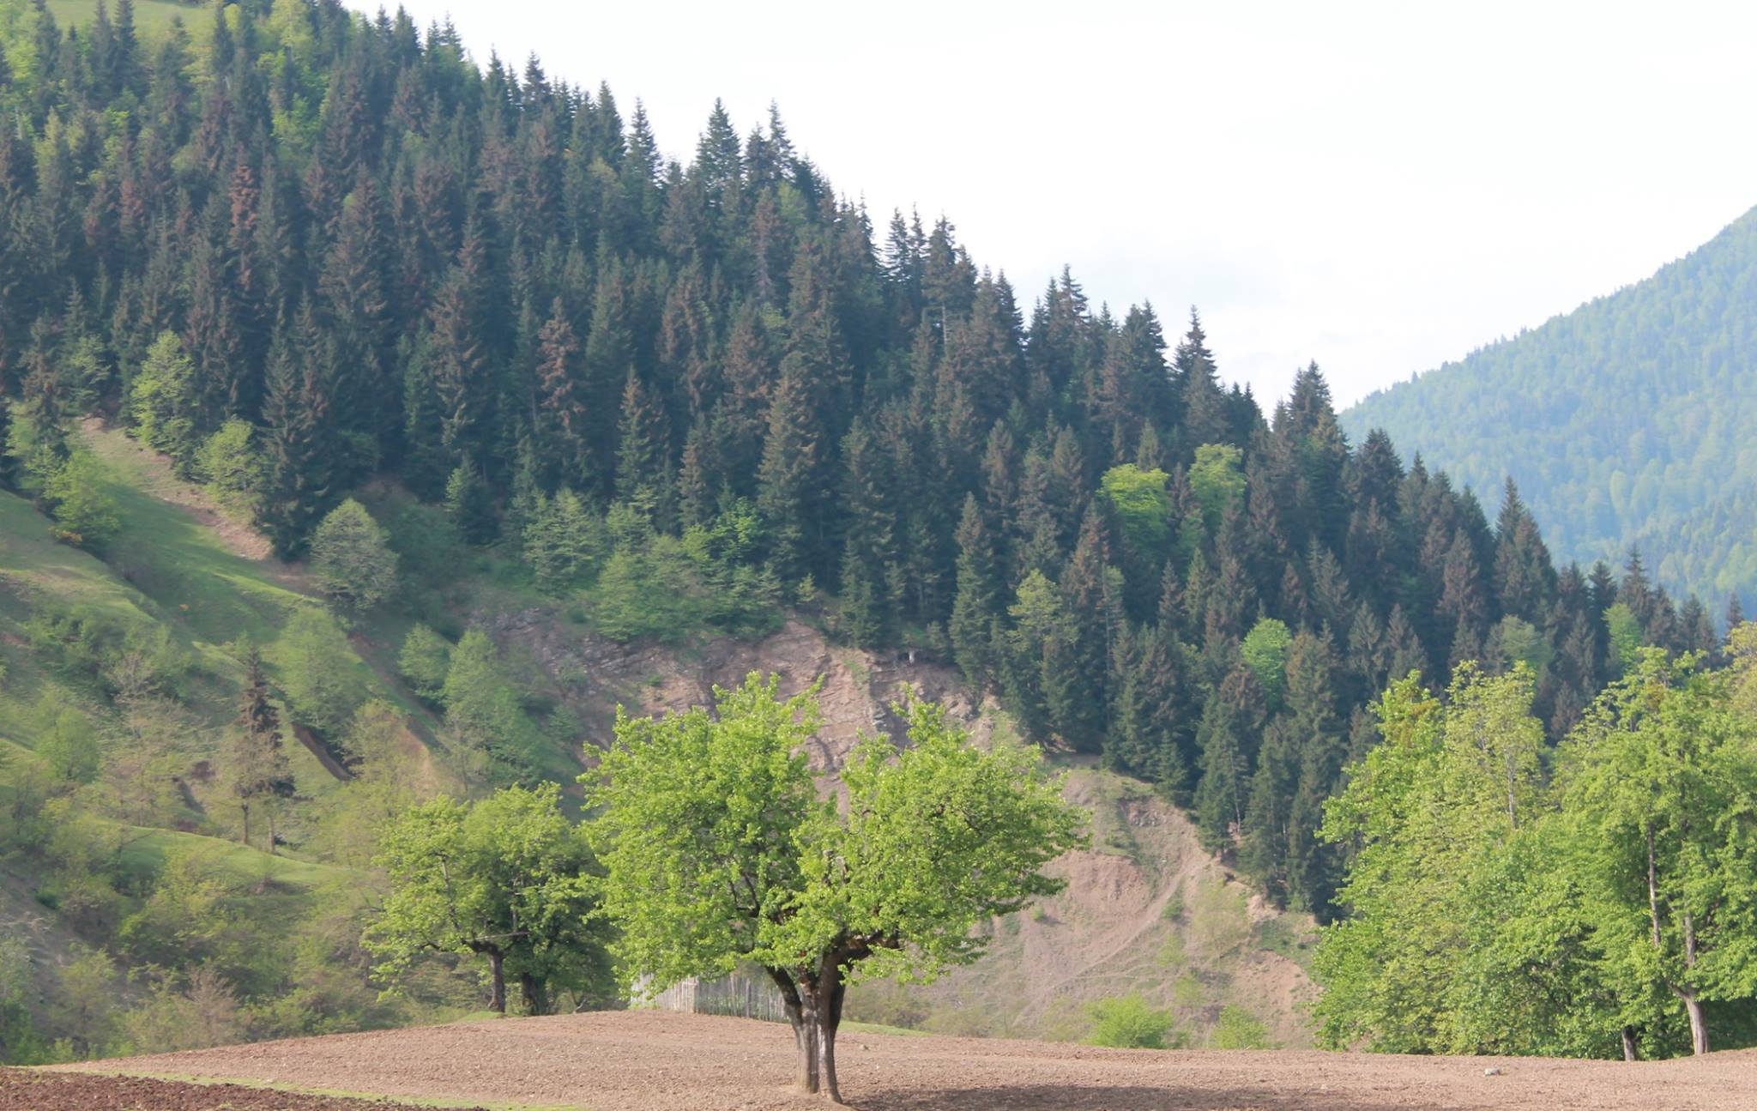

Slide 6
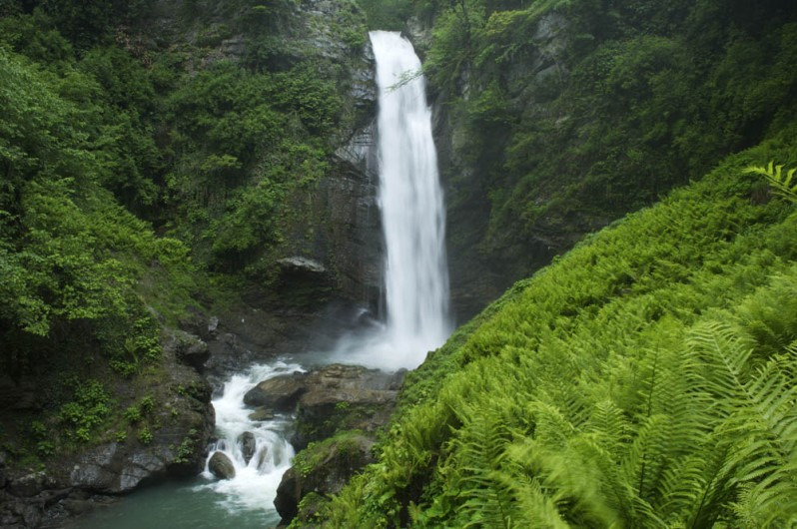
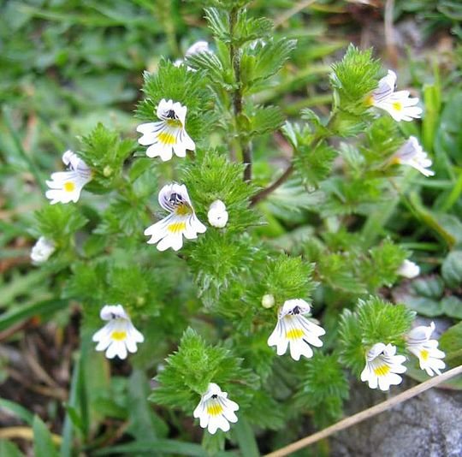
საქართველოში ჯერ კიდევ შემორჩენილია ხელუხლებელი ტყეები. აქ გავრცელებული 400-მდე მერქნიანი სახეობიდან 61 საქართველოს, ხოლო 43 კავკასიის ენდემია. საქართველოს ტყეები ბუნებრივი უნიკალურობისა და ბიომრავალფეროვნების თვალსაზრისით შედის ველური ბუნების დაცვის მსოფლიო ფონდის (WWF) ოცდათორმეტ „ცხელ წერტილში“.

Slide 7
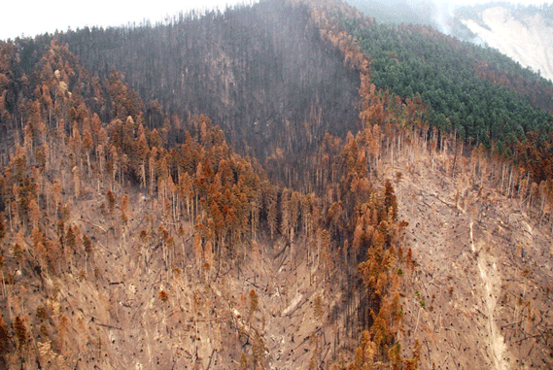
ეკოლოგიური თვალსაზრისით, განსაკუთრებით დიდია მთიანი ტყის მასივების მნიშვნელობა ისეთი მცირემიწიანი და მთაგორიანი ქვეყნისათვის, როგორიც საქართველოა, რადგან ტყის კორომების გამეჩხერება ქვეყნის მიწა-წყლის მოსპობის ტოლფასია. ამისათვის ზრუნავდნენ უძველესი დროიდან ქართველი ერისკაცები ჩვენს ტყეებზე, ამიტომ გვმოძღვრავდა თავის დროზე წმიდა ილია მართალი, რომ “ტყის მოვლა-გაშენება და დაცვა – ეს არ არის რომელიმე კერძო პირის საქმე, ეს მთელი ერის საქმეა. ვისაც მამულისთვის გული არ შესტკივა, ის, რასაკვირველია, ხეებს უღმერთოდ გააჩანაგებს, გაკაფავს და ცეცხლსაც კი წაუკიდებს.”

Slide 8
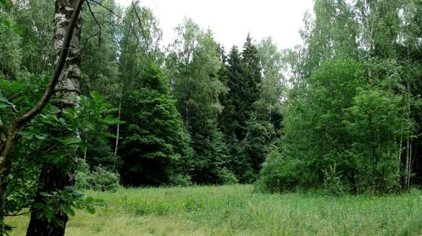
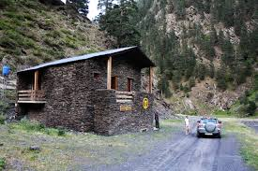
რა ხდება საქართველოს ტყეებში დღეს, ჩვენს ცივილიზებულ ეპოქაში?
პოსტსაბჭოთა ხანაში ჩვენს ქვეყანაში შექმნილმა ურთულესმა სოციალურ-ეკონომიკურმა და პოლიტიკურმა ვითარებამ საშინელი დაღი დაასვა ადგილობრივ ბიოლოგიურ რესურსებს, განსაკუთრებით ტყეებს.

Slide 9
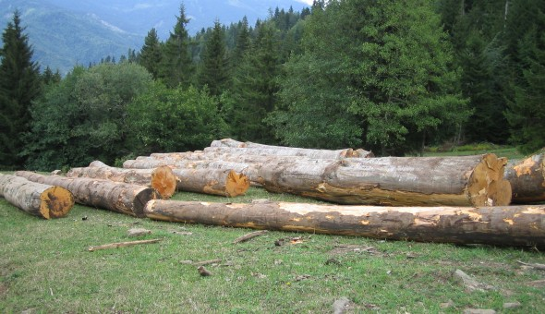

Slide 10
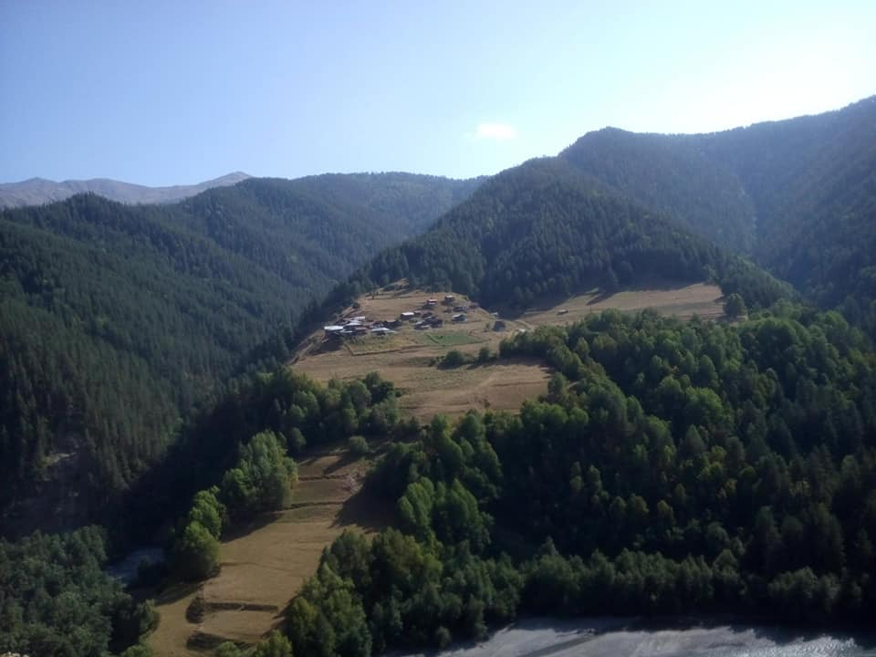

Slide 11
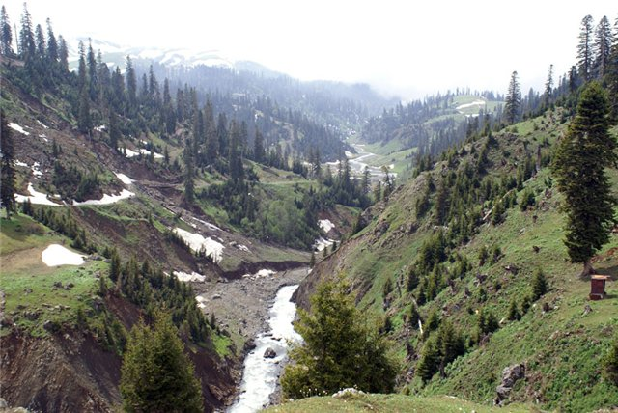
საქართველოს ტყეების 97% მთის ტყეებია და ატარებს ნიადაგდაცვით, წყალდაცვით და წყალმარეგულირებელ ფუნქციას. მთის ფერდობებზე ტყის მოსპობა იწვევს ნიადაგის ეროზიას, მის ჩამორეცხვას, მთის ქანების დაშლას, ღვარცოფებს, მეწყერებსა და ეკოლოგიურ კატასტროფებს.

Slide 12
საჭიროა დროულად შევუდგეთ ქართული ტყის დარგვა-აღდგენა-მოვლა-გაშენების საშვილიშვილო საქმეს, რადგან “ხეს დიდი ძალა აქვს, ამასთან, იგი არის სიჯანსაღისა და სიცოცხლის სიმბოლო. ბიბლიაში არაერთხელ არის საუბარი ურთხელის, კედარის, ნაძვის, ფიჭვის, მუხისა და სხვა მცენარეთა შესახებ, რომელთაც სხვა ღრმა დატვირთვაც აქვთ…. გავაშენოთ ტყეები, რადგანაც გახარებული ხეები ლოცვით, სიყვარულითა და იმედით სავსე გულით იქნება დარგული და ამასთან, იქნება სიმბოლო ჩვენი უფაქიზესი და უძვირფასესი გრძნობებისა,” – გვმოძღვრავს ერის სულიერი მამა, სრულიად საქართველოს კათოლიკოს-პატრიარქი, უწმიდესი და უნეტარესი ილია მეორე.

Slide 13
